Slide 1
Arquitectura y Diseño de sistemas Web y C/S Práctica Final
Grupo M2:
Marina Benito Silvestre
Álvaro Blanco Álvarez
Cristina Elena Dascalu
Alberto González Martínez
Aarón Iglesias Chorro

Slide 2
INTRODUCCIÓN
Este software ha sido desarrollado para la empresa “Ingenieros al peso S.A” con el objetivo de gestionar el personal y los costes derivados de este de una serie de empresas clientes.
La aplicación cuenta con dos partes totalmente diferenciadas
El personal de recursos humanos
El personal de las empresas clientes

Slide 3
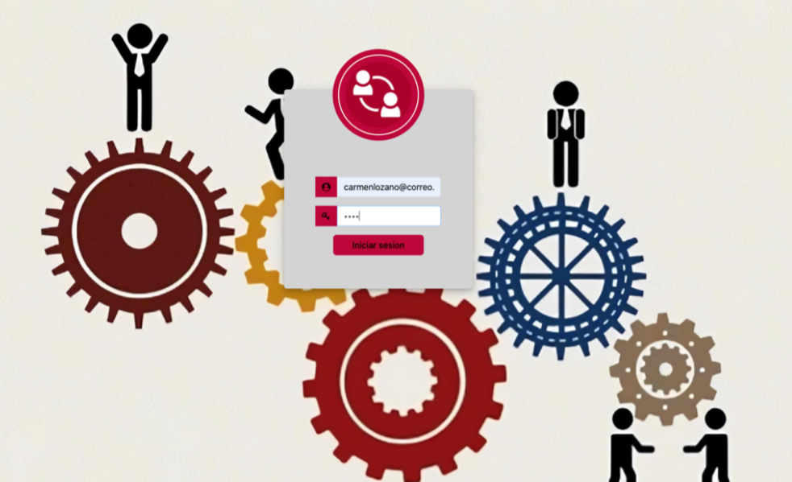
Empleados de recursos humanos
Para acceder es necesario iniciar sesión con credenciales correspondientes a un empleado de este departamento.
Usuario: carmenlozano@correo.com
Contraseña: 5678

Slide 4
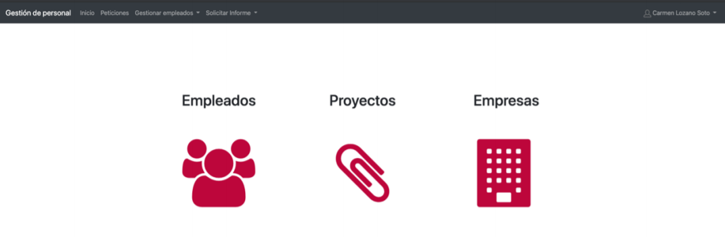
Cuando hemos iniciado sesión nos sale el menú principal:
Si pulsamos en uno de los tres botones accedemos a una página desde la que se realiza operaciones de creación, actualización y eliminado de estos tipos de datos.

Slide 5
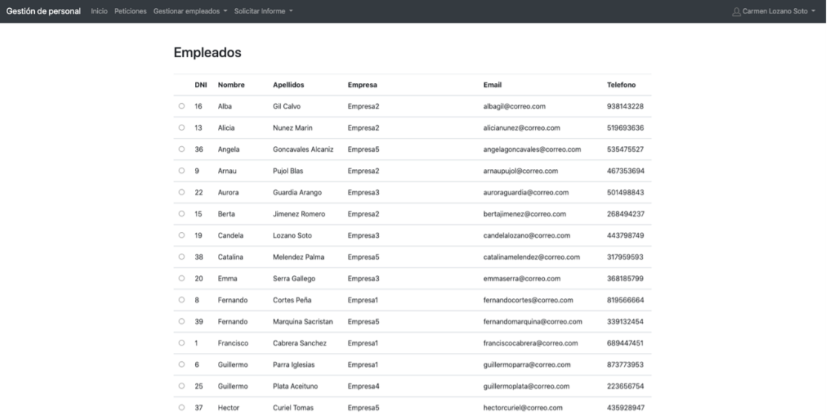
Si pulsamos en ‘Empleados’ podemos ver lo siguiente,una página en la que se muestran todos los empleados registrados en el sistema junto con sus datos y la empresa a la que pertenece

Slide 6
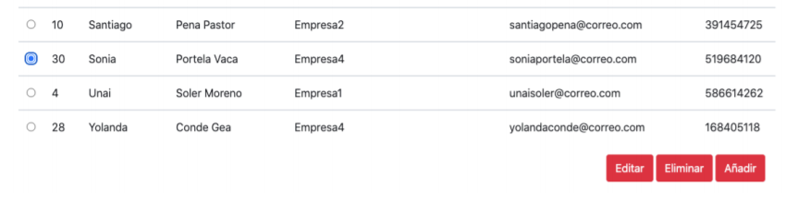
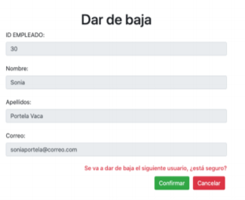
Eliminar información de algún empleado
Desde esta misma pestaña se puede eliminar un empleado concreto seleccionando este haciendo uso del checkbox a la izquierda de cada uno de ellos su correspondiente fila de la tabla y pulsando el el botón ‘Eliminar’.
Tras pulsar este botón se muestra un formulario de confirmación con todos los datos del usuario seleccionado donde se pueden comprobar los datos detenidamente para evitar errores.

Slide 7
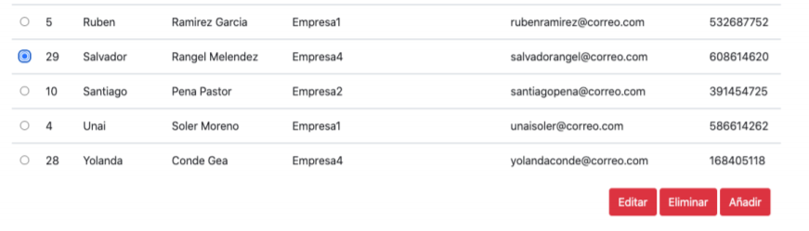
Editar información de algún cliente
Seleccionamos el empleado que queramos editar y hacer click en el botón ‘Editar’

Slide 8
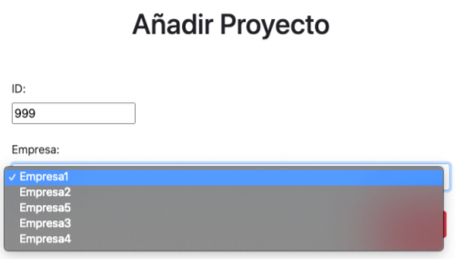
Añadir información de algún cliente
Pulsamos el botón “añadir” pero en este caso no es necesario seleccionar ninguna fila.
Una vez pulsado se nos redirige a un formulario en el que introducir el ID del nuevo proyecto y un desplegable con todas las opciones de empresas clientes desde el que seleccionaremos a que empresa esta asignado este nuevo proyecto.

Slide 9
Gestión de empleados
Desde la pestaña ‘gestión de empleados’ la barra de navegación podemos tanto dar de alta como dar de baja a empleados.

Slide 10
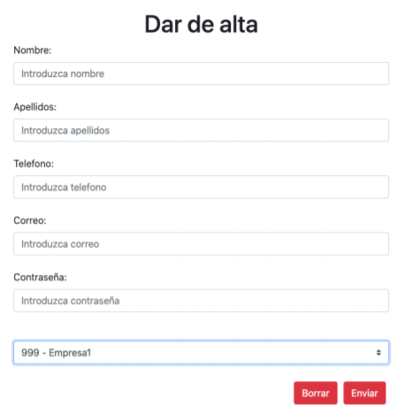
Gestión de empleados - Dar de alta
Se nos redirigirá a un formulario en el que rellenar los datos del nuevo empleado de forma manual.
Este formulario incluye un listado de empresas existentes en el que se debe elegir la empresa para la que va a trabajar este nuevo empleado.

Slide 11
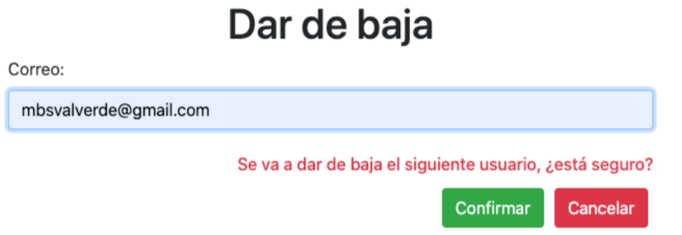
Gestión de empleados - Dar de baja
Se nos muestra un formulario en el que introducir el correo electrónico del usuario a dar de baja y un mensaje de confirmación.

Slide 12
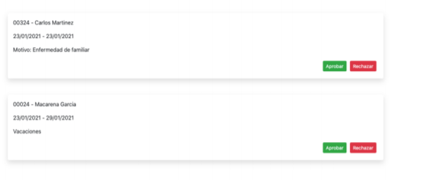
Aprobar días libres
En ‘Peticiones’ en la barra de navegación se nos muestra una página con todas las solicitudes pendientes.
Cada una de ellas expone el motivo, las fechas y el empleado solicitante junto con botones para aceptarlas o denegarlas.

Slide 13
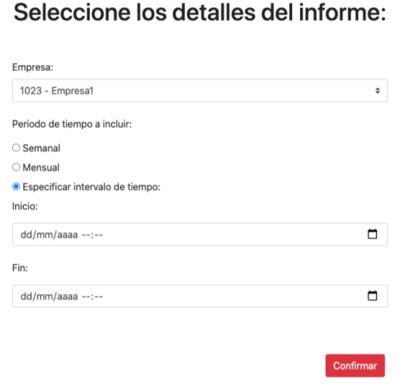
Solicitar Informes
Una vez seleccionado el tipo de informe (empresa, proyecto o empleado) se nos muestra un formulario con un desplegable en el que elegir.
Por ejemplo si pulsamos empresa sale esto:

Slide 14
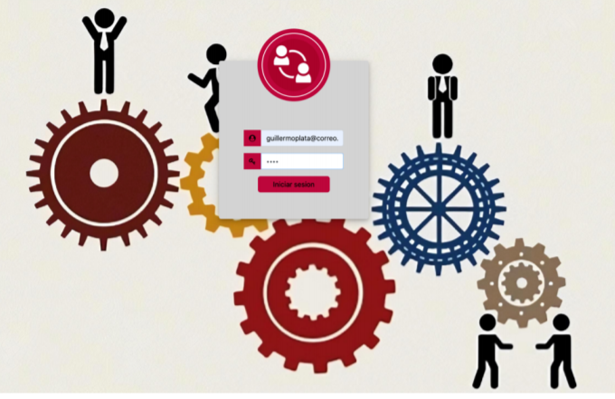
Empleados de la empresa cliente
Para acceder es necesario iniciar sesión con credenciales correspondientes a un empleado de este departamento.
Usuario: guillermoplata@correo.com
Contraseña: 1234

Slide 15
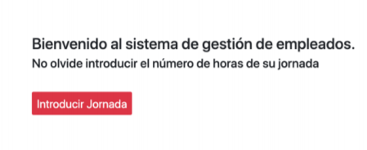
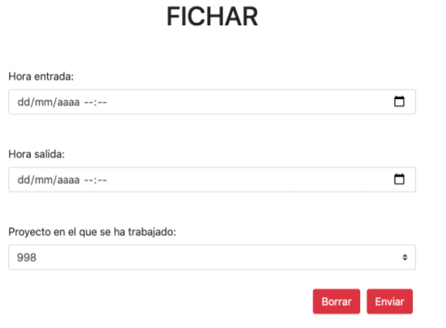
Una vez iniciado sesión nos encontramos con la página de inicio.
INTRODUCIR JORNADA:
Cada jornada, nada más entrar al sistema, el empleado debe introducir su jornada de trabajo junto con el ID del proyecto en el que ha trabajado.
Para ello podrá acceder a un formulario tanto desde el botón “Introducir jornada” o “Fichar”

Slide 16
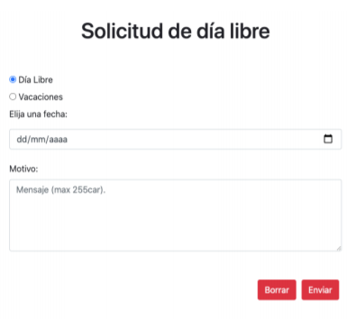
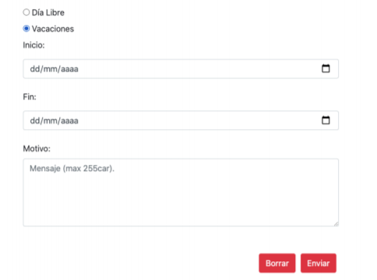
Solicitar día libre
Para solicitar días libres el usuario accede desde “Solicitar día libre” en la barra de navegación de la parte superior.
En esta página se presenta un formulario con dos opciones, Día libre y vacaciones
Cuando se da a enviar se recibirá una alerta al iniciar sesión el
sistema especificando si esta ha sido aprobada o denegada.

Slide 17
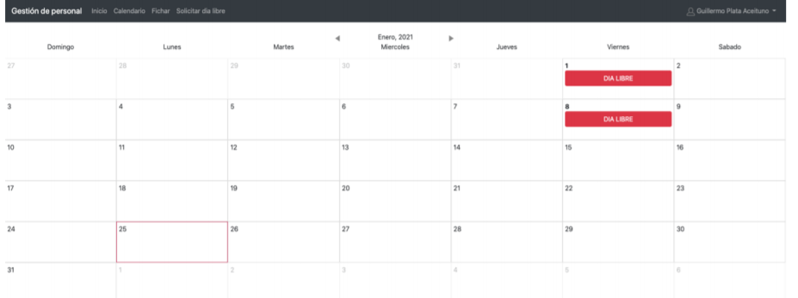
Calendario
Cada usuario tiene acceso a un calendario personal en el que se muestran sus días libres y vacaciones.
Accede pulsando la pestaña “Calendario”

